Slide 1
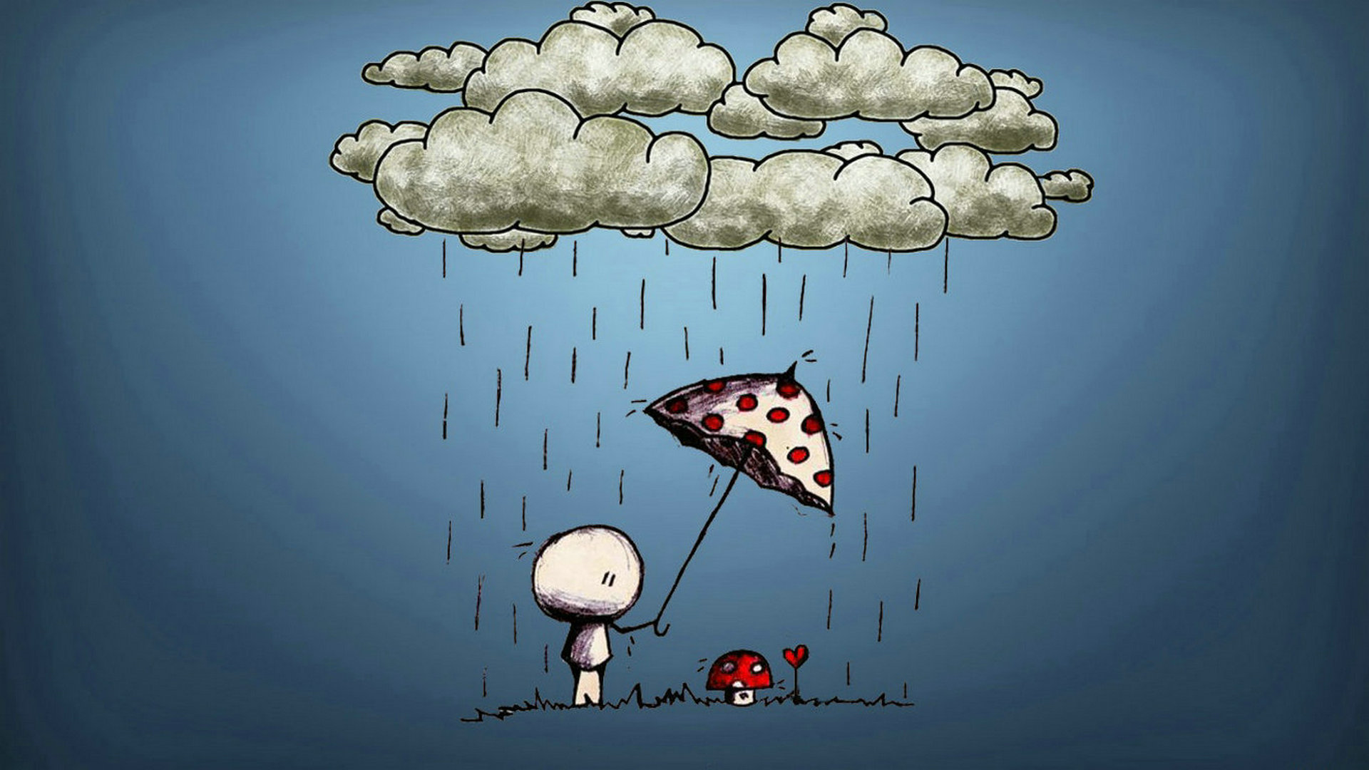

Ψιχάλες
Ψψ
ΔΑΣΚΑΛΑ : Ελευθερία Παπαδημητρίου

Slide 2
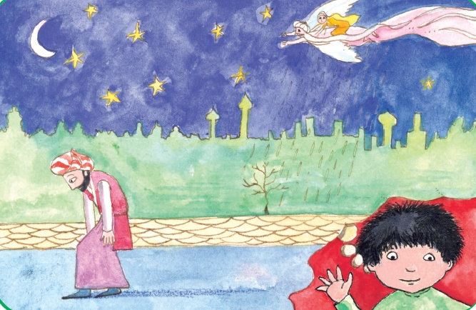
Τι βλέπουμε στην εικόνα;

Slide 3

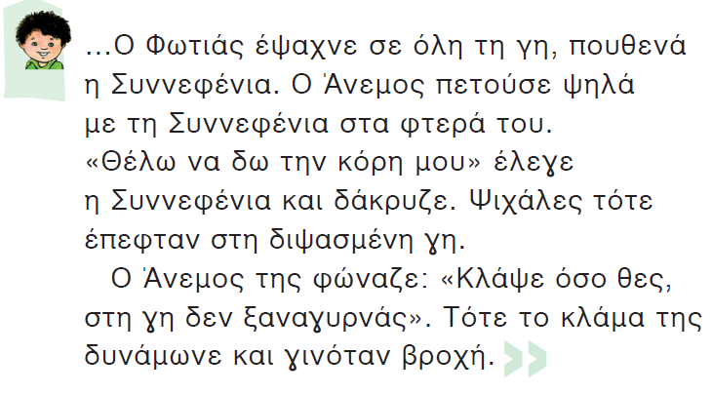
Πώς συνεχίστηκε η ιστορία του Σαμπέρ;
Notes:
Διαβάζω 1^{η} φορά.

Slide 4
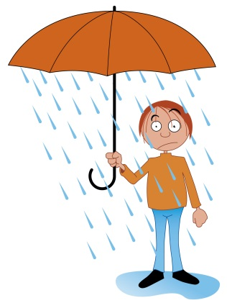
Ας βρούμε στην κάθε λέξη την αντίθετή της.
Notes:
Διαβάζω 2^{η} φορά

Slide 5
Για να τις δούμε τώρα :
ψάχνω ≠
κλάμα ≠
ψηλά ≠
φωνάζω ≠
πουθενά ≠
βρίσκω
γέλιο
χαμηλά
ψιθυρίζω
παντού

Slide 6

Ας διαβάσουμε τις προτάσεις
Notes:
Διαβάζουμε με τον κύριο Μπερδεμένο. Ο κύριος Μπερδεμένος μπερδεύεται και διαβάζει ανακατεμένα λέξεις και φράσεις.

Slide 7






Ποιο γράμμα που δεν έχουμε κάνει έχουν όλες οι λέξεις;
ψ

Slide 8
Πώς γράφω Ψψ;

Slide 9
ψα
Ψο
ψι
ψε
ψη
ψω
ψυ
α
ο
Ψ
ι
ε
η
ω
υ
Notes:
Δείχνω τη γραφή. Δείχνω τη φωνή. Φτιάχνουμε συλλαβές με το νέο γράμμα

Slide 10

Βρίσκουμε λέξεις από ψ

Slide 11
Βρίσκουμε όλα τα Ψψ στο κείμενο και τα κυκλώνουμε με κίτρινο.
Notes:
Διαβάζουμε με τον κύριο Μπερδεμένο. Ο κύριος Μπερδεμένος μπερδεύεται και διαβάζει ανακατεμένα λέξεις και φράσεις.

Slide 12
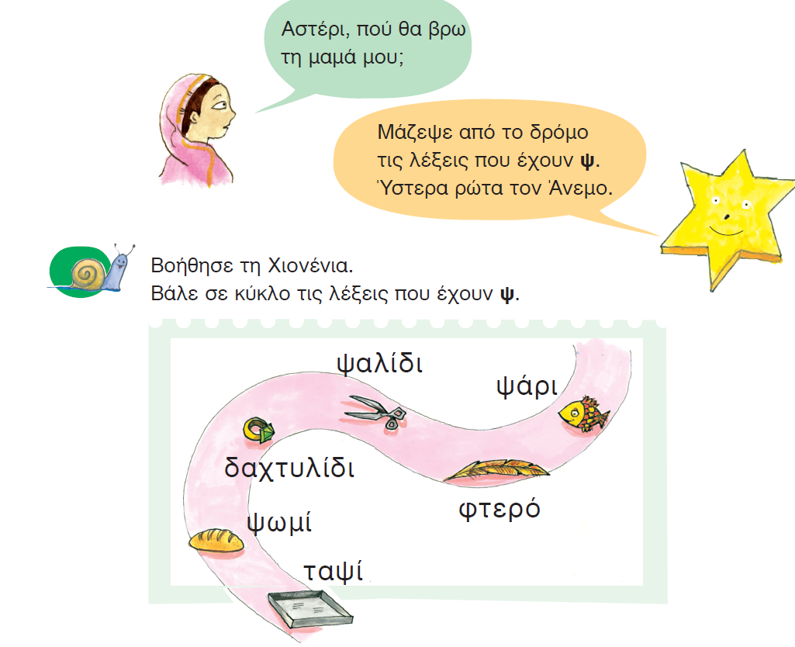

Slide 13
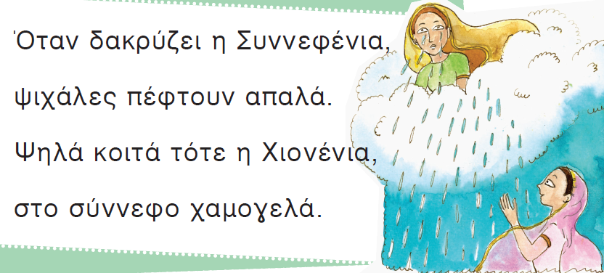

Slide 14
Ψιχάλες
Ψψ
Τετράδιο εργασιών
ΔΑΣΚΑΛΑ : Ελευθερία Παπαδημητρίου

Slide 15
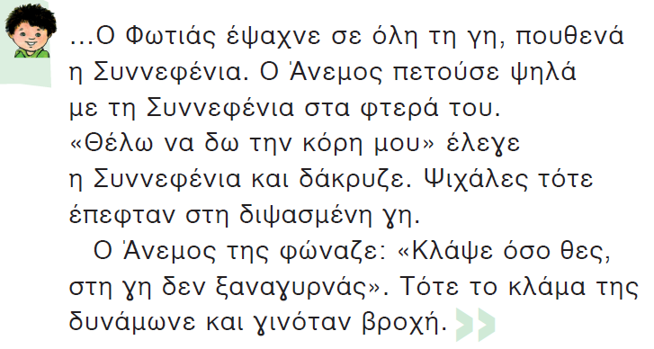
Διαβάζουμε !

Slide 16

Τι βλέπουμε;

Slide 17


Τι θα μπορούσαμε να φάμε εδώ;
Τι είναι αυτό που βλέπουμε;

Slide 18
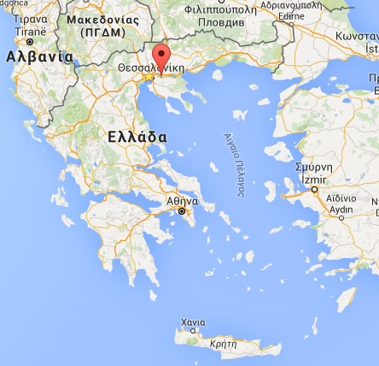
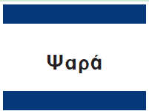
Πού βρισκόμαστε αν βλέπουμε αυτή την πινακίδα;
Notes:
Παρακολουθούμε τα βίντεο : https://www.youtube.com/watch?v=1T8MFezX6vs

Slide 19
ψιχάλες
ψι
χά
λες
ψ
ι
χ
ά
ε
ς
λ

Slide 20
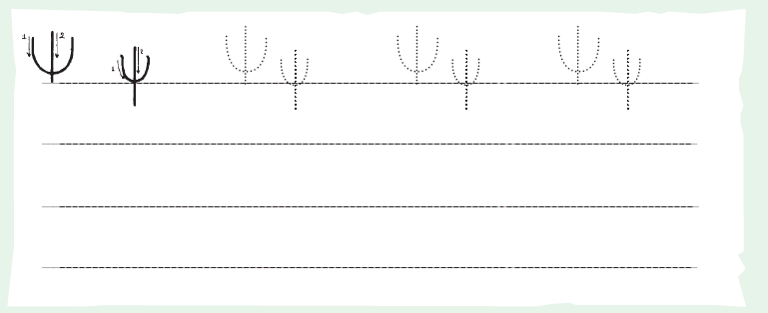
Γράφω Ψ ψ

Slide 21
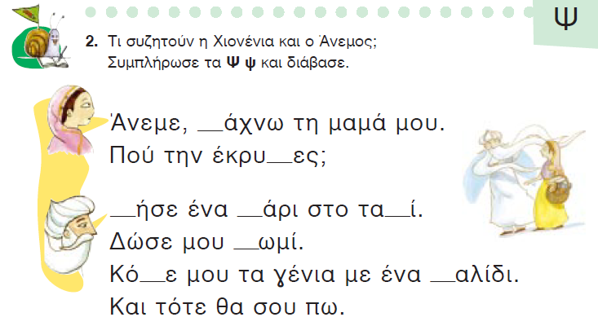
ψ
ψ
Ψ
ψ
ψ
ψ
ψ
ψ

Slide 22
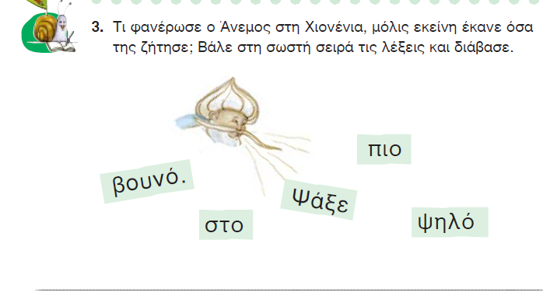
Ψάξε στο πιο ψηλό βουνό.

Slide 23
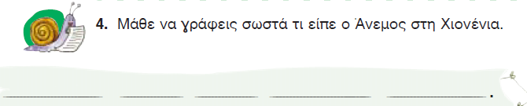
Η ορθογραφία μας
Ψάξε στο πιο ψηλό βουνό.

